Slide 1
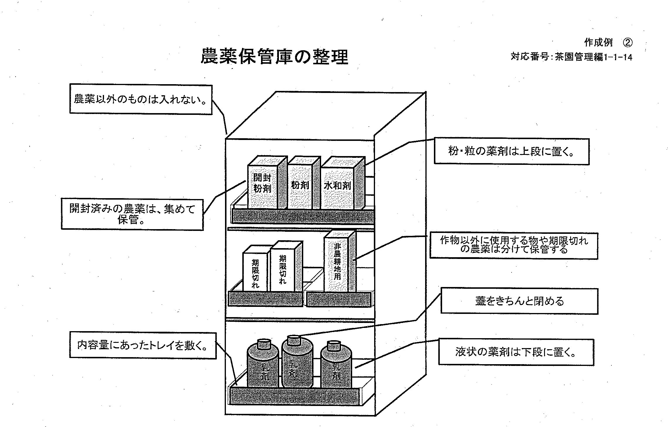
1-2-14
- 57 -

Slide 2
来訪される方へ
作成例④
対応番号1-5-11
当農場（工場）は、宇治茶GAPを実践しており、
農場（工場）の衛生管理に努めています。
恐縮ですが、以下の点を守って下さい
① ほ場に入る前に靴の泥を充分落として下さい
② 工場に入る際には、入口付近にあるスリッパに
履き替えて下さい
③ ほ場や工場に立ち入る際には、関係者にお断り下さい
④ 立ち入り禁止区内、危険表示のある区域には
入らないで下さい
⑤ 出荷用の茶葉や資材には触れないで下さい
⑥ トイレの使用後には、石けんで手を洗って下さい
⑦ ほ場や工場内での喫煙や飲食はご遠慮下さい
農場（工場）主
- 59 -

Slide 3



我が家の製茶工場（例）
茶 園
作成例⑤
排水
窓
窓
トイレ
精揉機
中揉機
揉捻機
手洗い
粗
揉
機
火
炉
梱包機
窓
シャッター
（出荷場）
葉
打
ち
機
乾燥機
ロッカー
（工具）
ゴミ
机
ロッカー
（大海、ひも）
ゴミ
ロッカー
（掃除用具）
コンテナ
コンテナ
コンテナ
窓
蒸 機
靴箱
（生葉管理室）
給葉機
シャッター
ボイラー
コンテナ
コンテナ
コンテナ
窓
窓
重油
水 田
給水
- 60 -

Slide 4
表示例
GAPの取組の中で、注意を促したり、ルールを共有するためには、表示をすることが有効です。
上記の例を参考に、それぞれの生産現場（倉庫や茶工場等）で必要なものを作成しましょう。
なお、表示例については、公益社団法人京都府茶業会議所等のホームページからダウンロードして活用していただくことが可能です。
URL・・・ http://www.ujicha.or.jp/ujichagap/
- 61 -

Slide 5
表示例
- 62 -

Slide 6
表示例
- 63 -

